Slide 1
UNIVERSIDAD AUTÓNOMA DEL ESTADO DE MÉXICO
FACULTAD DE ENFERMERÍA Y OBSTETRICIA
CLASE:HISTORIA DE LA ENFERMERIA
UNIDAD 2
ETAPA RELIGIOSA DE LA ENFERMERÍA
PRESENTA. DRA.VIANEY MEÉNDEZ SALAZAR.

Slide 2
PREGUNTAS CONDUCTORAS DEL TEMA
¿Cuál era el concepto de salud enfermedad
en la Edad Media?
¿cómo se organizaba el cuidado a los enfermos?
los enfermos?
¿qué personas, grupos y organizaciones se dedicaban a este cuidado?

Slide 3
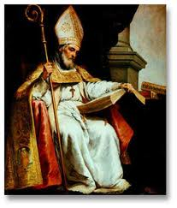
En la alta edad media (500-1000 d. C.) conocida como la época oscura representa con claridad el deterioro y destrucción social del imperio. Es en esta etapa cuando el cristianismo y la Iglesia poseen un poder indiscutible sobre la sociedad. La iglesia aparece como una estructura organizada, fuerte y el imperio se perpetuó a través de ésta; los obispos se vuelven líderes naturales de los pueblos

Slide 4
El concepto de cuidado alude a las actividades esenciales para la supervivencia
y satisfacción de las necesidades
Tres tipos de medicina: metódica (conjuros y
ritos), empírica (experiencia) y lógica o
racional (teoría hipocrática de los humores)
Amescua, Manuel

Slide 5
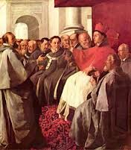
La sociedad estaba conformad por tres clases bien definidas:
Clero secular y monástico
Siervos y granjeros
Aristócratas y guerreros

Slide 6
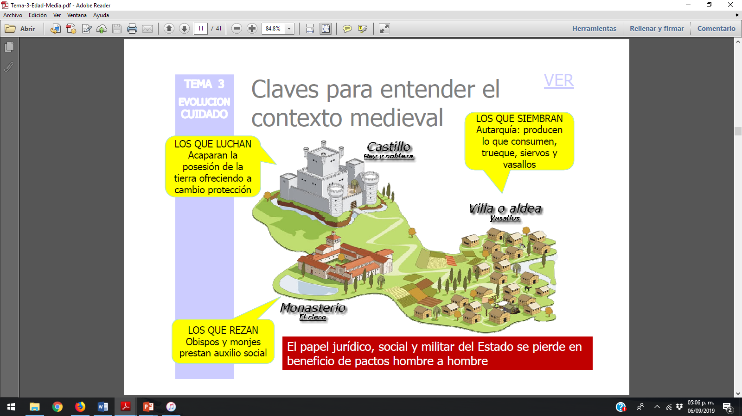
Amezcua, Manuel

Slide 7
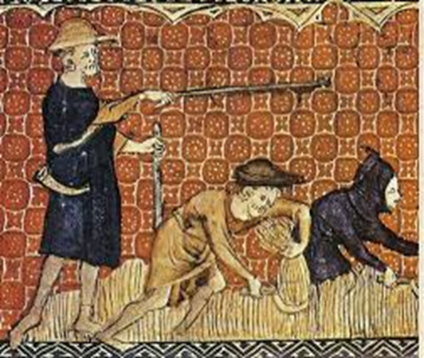
Existía una gran discriminación social entre el señor y el siervo, desembocando la mayoría de las veces en abuso y descontento entre el pueblo.

Slide 8
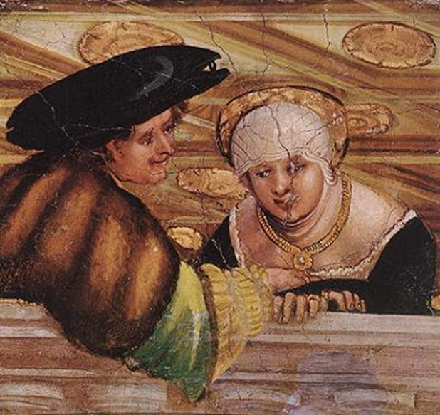
La mujer, que se encontraba en una posición de subordinación, alcanzaba cierta dignidad ingresando a alguna de las órdenes religiosas existentes

Slide 9
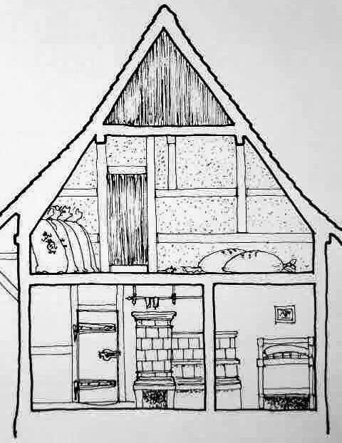
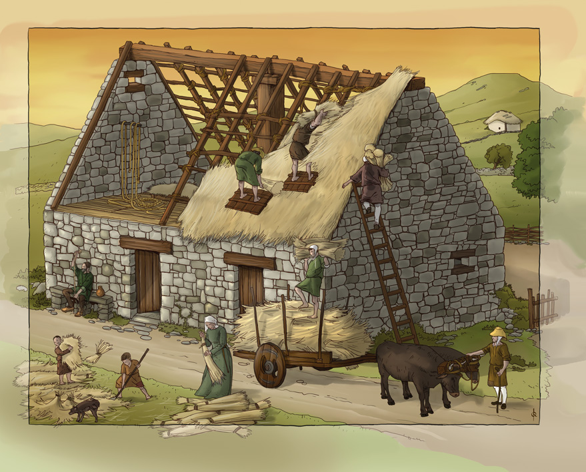
LA VIDA EN EL MEDIEVO
Casas de madera con muros de adobe y techos
de paja. Entre el campesinado se compartía
espacio con los animales.
En ciudades y entre gente acomodada, la
vivienda se divide en piezas, cobrando
importancia la alcoba y la cama (compartida)
como mueble principal.

Slide 10

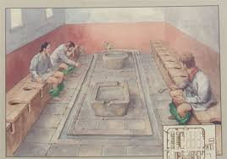
Letrinas y Baños
Letrinas en las casas principales y públicas en
las ciudades. Los residuos, fuera de las murallas.

Slide 11
PROBLEMAS DE SALUD
ENFERMEDADES COMUNES
Procesos febriles
Parálisis, atrofias y deformación de extremidades
Trastornos psíquicos (melancólicos, posesiones
Padecimientos oculares
Resfriado, dolor de costado
Disenteria, ascitis
ENFERMEDADES INFECTOCONTAGIOSAS
1. Peste
2. Lepra
3. Fuego de San Antonio
4. Sarampión
5. Viruela
6. Tisis

Slide 12
CONSIDERACIONES SOBRE LA ENFERMEDAD
Época caracterizada por epidemias, hambruna se práctico el infanticidio en niñas y las prácticas abortivas y contraceptivas.
Lepra
Peste
Enf. Mentales

Slide 13
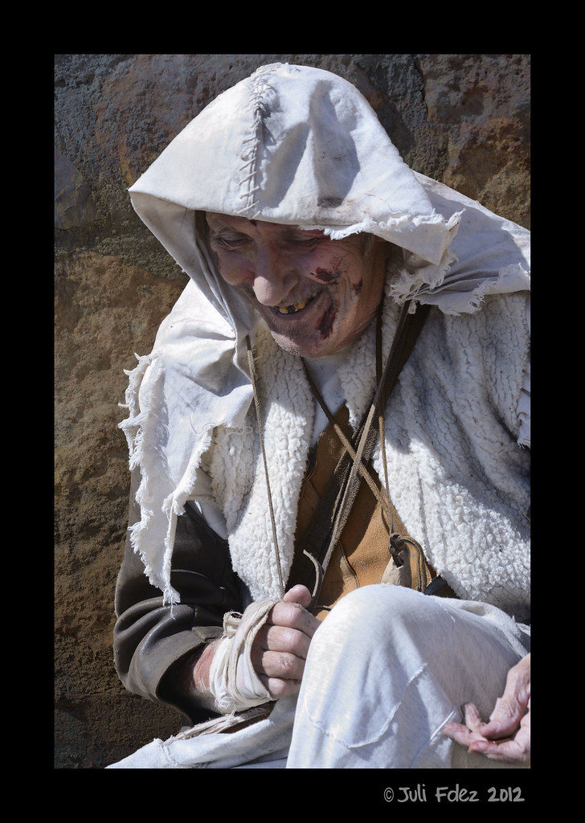
LEPRA
Por siglos, los leprosos sobrellevaron el sufrimiento de su dolencia, cargaron la imagen aterradora que de ella se tuvo y fueron receptores del miedo colectivo. El cuerpo del leproso, mutilado y gangrenado, ofrecida una terrible visión, despedía un olor nauseabundo y desafiaba la distinción fundamental entre la vida y la muerte al pudrirse mientras vivía.
Https://www.google.com/search?q=LEPRA+EN+EL+MEDIEVO&client=firefox-b-d&sxsrf=ACYBGNTjDyk882Bwc3EQ9oaveJqFns3QYw:1569869035450&source=lnms&tbm=isch&sa=X&ved=0ahUKEwiJp87xmfnkAhUDUa0KHQZpC6cQ_AUIESgB&biw=1266&bih=594#imgrc=6vyx92Mx2ovjsM:

Slide 14
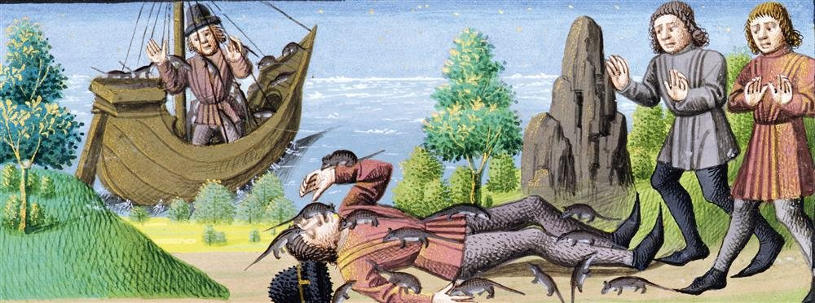
PESTE NEGRA
Las ratas devoran a un difunto
Le miroir historial, siglo XV. museo condé, chantilly. Foto: Bridgema

Slide 15
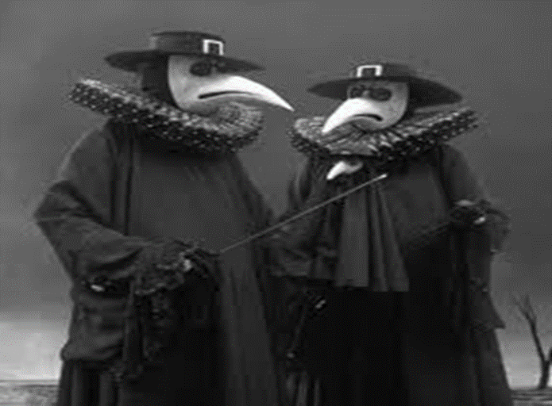
A mediados del siglo XIV, entre 1346 y 1347, estalló la mayor epidemia de peste de la historia de Europa. Desde entonces la peste negra se convirtió en una inseparable compañera de viaje de la población europea, hasta su último brote a principios del siglo XVIII.

Slide 16
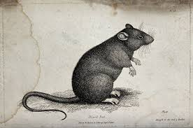
La peste era, pues, una zoonosis, una enfermedad que pasa de los animales a los seres humanos. El contagio era fácil porque ratas y humanos estaban presentes en graneros, molinos y casas lugares en donde se almacenaba o se transformaba el grano del que se alimentan estos roedores, circulaban por los mismos caminos y se trasladaban con los mismos medios, como los barcos. https://www.nationalgeographic.com.es/historia/grandes-reportajes/la-peste-negra-la-epidemia-mas-mortifera_6280/9

Slide 17
LA ORGANIZACIÓN DE LOS CUIDADOS
Ordenes conventuales
Hermanas Agustinas, hermanos hospitalarios de San Antonio, Hospitalarios del espíritu santo
Ordenes de Caballería
Caballeros de San Juan de Jerusalén, Caballeros de San Lázaro, Caballeros Teutónicos
Asociaciones
Laicas
Las beguinas eran una asociación de mujeres cristianas, contemplativas y activas, que dedicaban su vida a la ayuda a los desamparados
Libres y Otros
Matronas

Slide 18
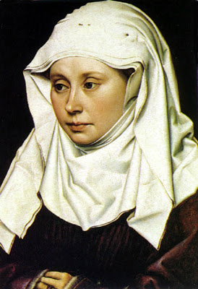
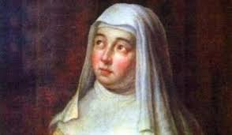
Grupos de mujeres piadosas que viven con
austeridad, castidad y servicio al prójimo
María de Oignies nacida en el seno de una familia noble. Después de separarse de su esposo se dedico a la vida religiosa en el año 1213 en Bélgica(https://es.wikipedia.org/wiki/Mar%C3%ADa_de_Oignies
Beguina Margarita Porete 1310

Slide 19
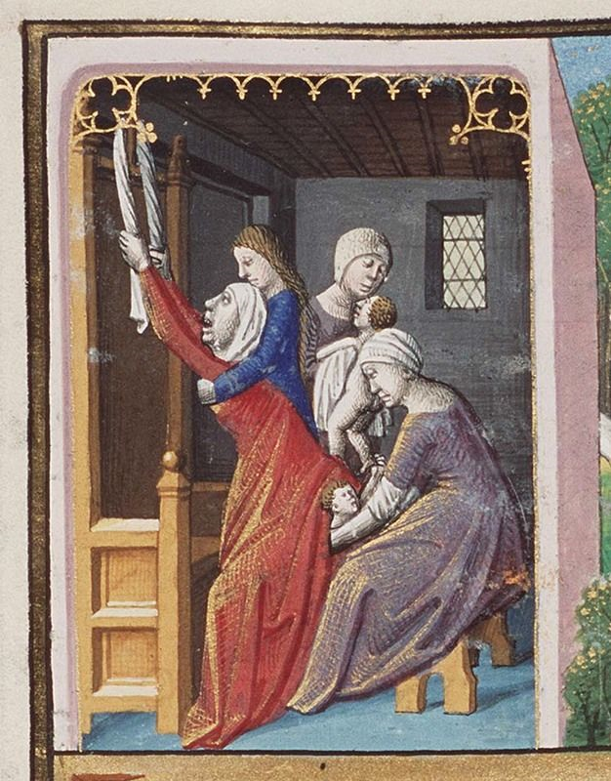
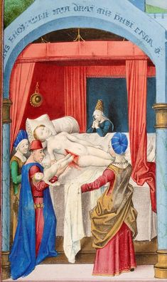
parteras
Eran las únicas que asistían a los partos y también cuidaban algunas afecciones ginecológicas. Su oficio fue regulado por diferentes normativas, en España eran examinadas por el Protomedicato. Algunas fueron procesadas por brujas. (Amezcua)
https://www.pinterest.es/pin/410672059751300501/?d=f&mt=signupOrPersonalizedLogin

Slide 20
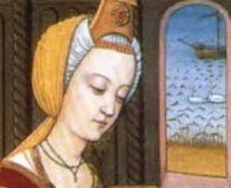
Tortula de Salermo
Siglo XI, Escuela Médica de Salerno (primer centro médico sin conexión con la iglesia, considerada como la primera universidad La organización de los cuidados europea)
Prescribía opiáceos para mitigar los dolores del parto Fue denominada como la Sapiens matrona. (Amezcua)

Slide 21
Otras cuidadoras
DIACONAS
VIUDAS
VIRGENES
MATRONAS

Slide 22
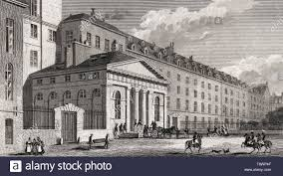
Organización de los cuidados
ordenes conventuales
1.- Hermanas Agustinas
S. XII, Hôtel- Dieu de París. Había una rama masculina.
Actividad: Administración del hospital, admisión y alta del paciente, cuidados directos, organización de las cocinas, lavado de ropas, sepultura de difuntos
https://www.google.com/search?q=S.+XII,+H%C3%B4tel-+Dieu+de+Paris&client=firefox-b-d&sxsrf=ACYBGNRciaHFtZJDmsTzhr_Cp3relo5P8A:1569871251485&source=lnms&tbm=isch&sa=X&ved

Slide 23
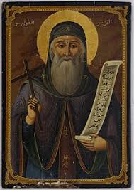
Hospitalarios de San Antonio
Francia, 1095 (regla en 1218). Dedicados a enfermos del Fuego de San Antonio (Antonianos).
Hábito: túnica con una cruz azul en el pecho en forma de Tau. Fundó casas en Francia, España e Italia. A los enfermos se les daba una poción taumatúrgica: el santo encabezado, obtenido en contacto con los restos del santo eremita.

Slide 24
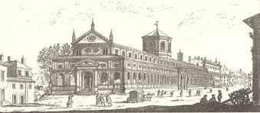
Hospitalarios del espíritu Santo
París, 1075. Religiosos de ambos sexos y oblatos. Extendida en Europa, en España tuvo 187 casas, algunas perviven.

Slide 25
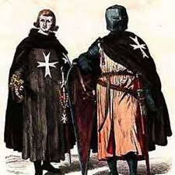
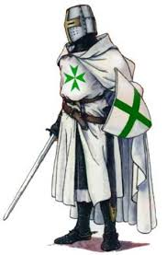
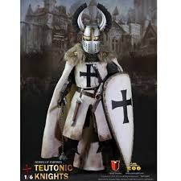
ORDENES DE CABALLERIA
Caballeros Teutónicos
Hospitalarios de San Juan
Caballeros de San Lázaro

Slide 26
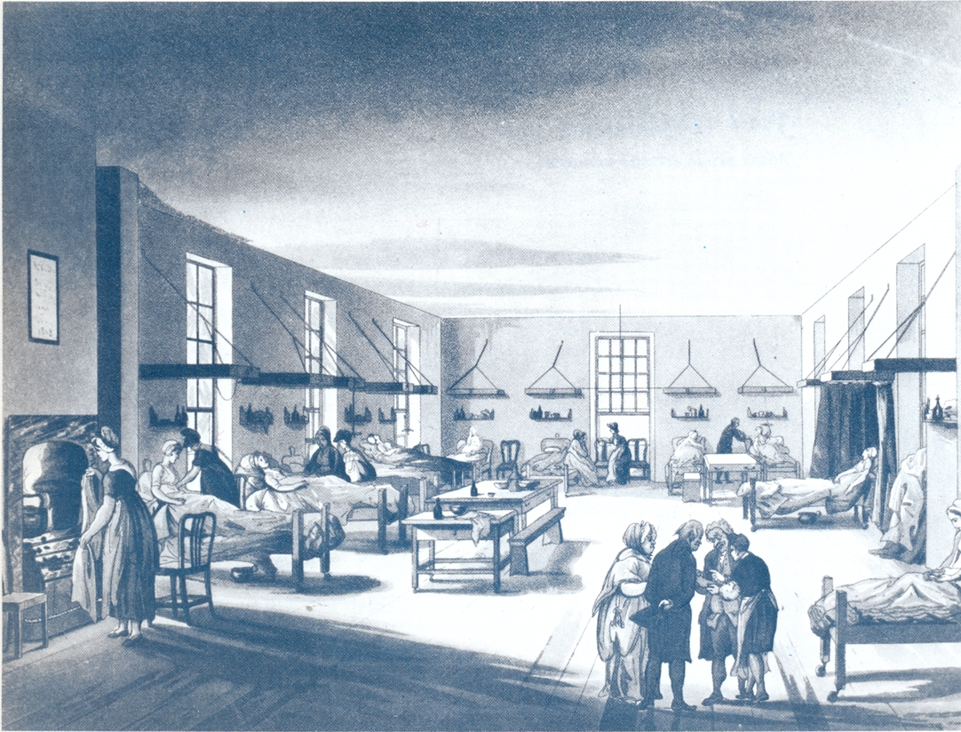
Hospital de Londres

Slide 27
CONCLUSIONES
Se lucho contra la enfermedad a través de conocimientos empíricos adquiridos por la experiencia y práctica por grupos como sangradores, barberos y cirujanos, parteras así como cuidadores.
La medicina técnica se aprendió en las escuelas de medicina situadas en los monasterios.

Slide 28
A partir del siglo XIII en Europa se crean las universidades con facultades donde se forman los primeros médicos. En cuanto a la enfermería permaneció vinculada a la religión

Slide 29
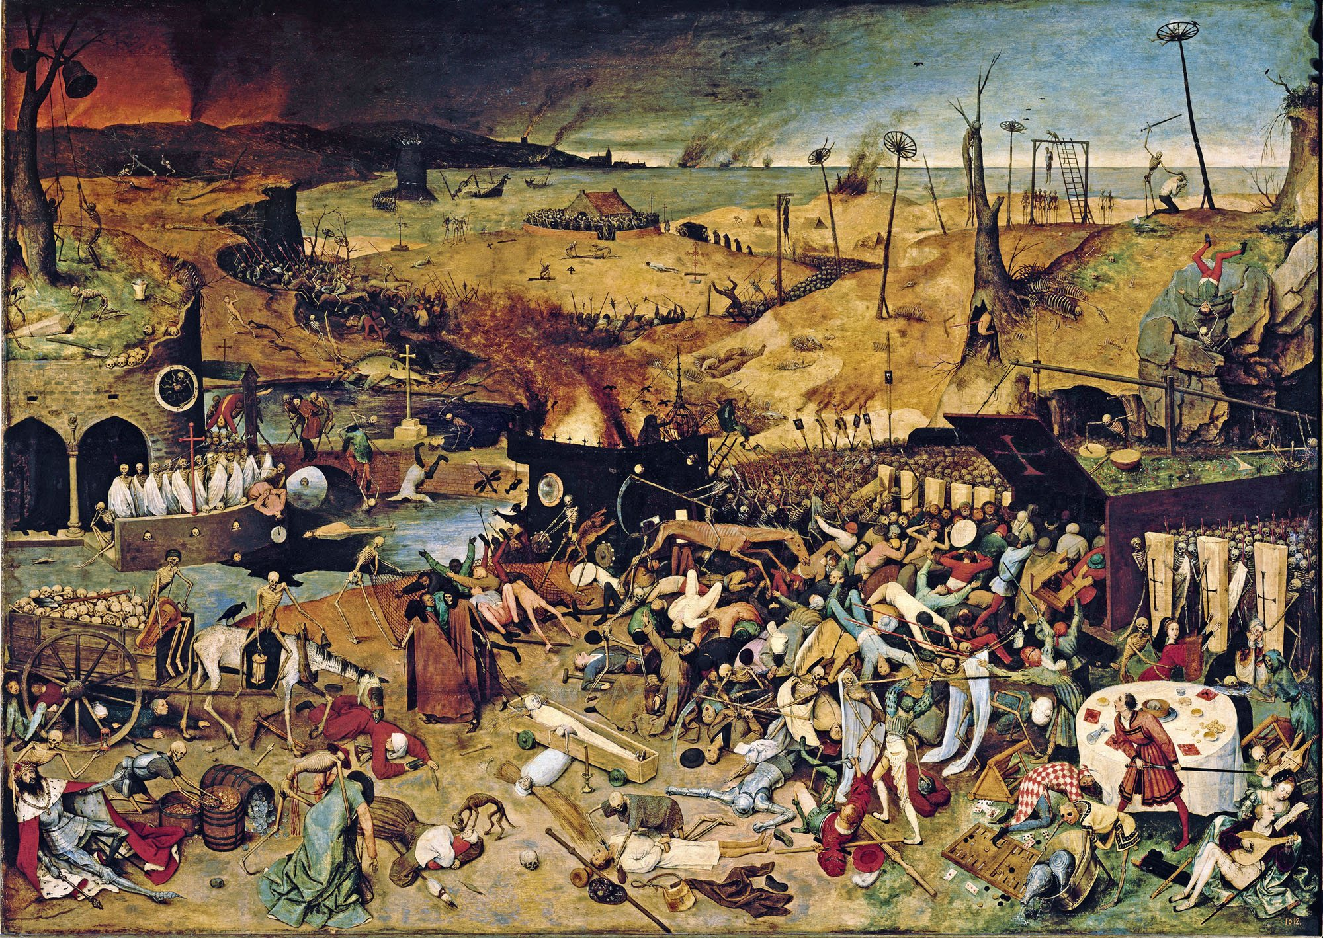
Este óleo de Pieter Brueghel el Viejo es testimonio de la honda huella que epidemias y guerras dejaron en la conciencia de los europeos. Hacia 1562. Museo del Prado.

Slide 30
BIBLIOGRAFÍA
Amezcua Manuel. Facultad de Ciencias de la Salud
Catalina Martín Cano. Historia de la Enfermería. Elsevier 2001
Parentini María Rosa. Aspectos relevantes desde sus orígenes hasta el siglo XX, Trilce, Uruguay.
Hernández Conesa .Historia de la Enfermería. Mc Grow Hills
Rosamont Mackitterik. Alta Edad Media.Barcelona, Colecciones Blanning, 2002

Slide 31
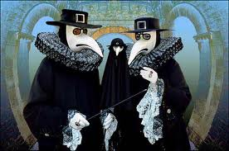
GRACIAS

